Slide 1


UNIVERSIDADE EDUARDO MONDLANE
FACULDADE DE ENGENHARIA
DEPARTAMENTO DE ENGENHARIA ELECTROTÉCNICA
ESTRUTURA DE DADOS E ALGORITMOS
V Grupo
Discentes: Shimwa, Jean
Dava, Rafael
Cumbane, Malingas
Dima, Valdemiro
Zengeni, Kevin
Maputo, Setembro de 2022

Slide 2

Objectivos
Gerais:
•Estudo de árvores binárias.
Específicos:
Ter a capacidade de aplicar corretamente a estrutura de dados de árvores binárias;
Realizar diversas operações nas árvores binárias;

Slide 3
Árvores Binárias
1. Inserção de Valores;
2. Pesquisa/Leitura;
3. Remoção.

Slide 4
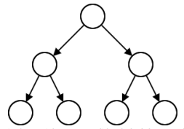
Árvores Binárias
Uma árvore é um tipo específico de grafo onde cada elemento designado por nó, tem zero ou mais sucessores, mas apenas um predecessor. Uma árvore binária é uma árvore de aridade 2, isto é, cada nó possui no máximo dois filhos, designados por filho esquerdo e direito.

Slide 5
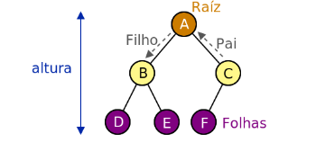
Terminologia
Predecessor;
Sucessores;
Grau de um nó;
Folha;
Raiz;
Subárvore;
Ramos;
Caminho;
Profundidade;
Altura;
Aridade

Slide 6
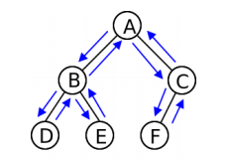
Escrita de Nós de uma Árvore
Pesquisa em Profundidade (DFS: depth-first-search)
Nesta pesquisa visita-se todos os nós da subárvore de um filho antes de visitar a subárvore do outro filho. Existem três ordens nesta pesquisa que são:
PreOrder;
InOrder;
PostOrder.

Slide 7
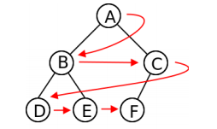
Escrita de Nós de uma Árvore
Pesquisa em Largura (BFS: breadth-first-search)
Nesta pesquisa visita-se os nós por ordem crescente de profundidade

Slide 8
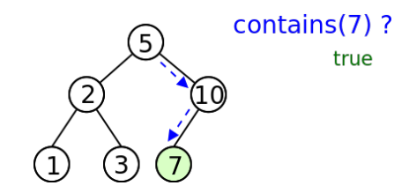
Pesquisa de Valores na Árvore
Percorre-se a árvore, partindo do ramo esquerdo ou direito consoante o valor (se é menor ou maior que o do nó “actual”)

Slide 9
Remoção de um valor
Para remover um valor da árvore, percorre-se toda árvore até achar o nó com o valor e retirar.
Se o nó retirado tinha um ramo filho, basta “subir” esse filho até à posição correspondente;
Se tiver dois ramos filhos, os candidatos a ficarem nessa posição são:
O maior nó do ramo esquerdo;
O menor nó do ramo direito.

Slide 10
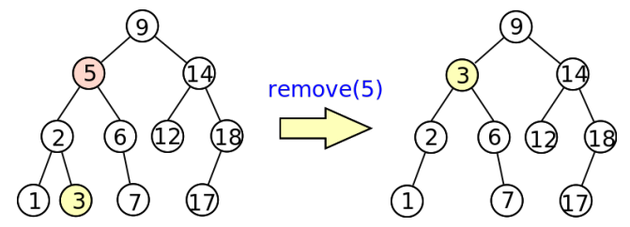
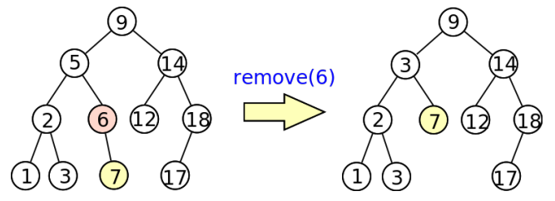
Remoção de um valor
O maior nó do ramo esquerdo
O menor nó do ramo direito.

Slide 11
Vantagens
Operações de pesquisa em árvores binárias são muito rápidas;
Muito simples de representar e entender;
É fácil chegar ao nó filho atraves do pai e vice-versa;
Simples de implementar;
Têm uma estrutura hierarquica;
Fácil inserção de dados comparado a outra base de dados;
Possivel adicionar uma infinidade de nós.

Slide 12
Desvantagens
Remoção de nó não fácil;
A operação de acesso em árvore binária é mais lenta do que em arrays;
Muita àrea de memória desperdiçada;
Alto tempo de execução quando feita uma alteração na lista;

Slide 13
Conclusão
Depois do estudo, representação e implementação de uma árvore binária, é possível notar/perceber/concluir que além de sua estrutura hierárquica que facilita na organização dos dados e a leitura dos mesmos, a estrutura é muito útil para casos de decisão bidirecionais.

Slide 14
FIM!!!

